Slide 1
IA de Jeu
Deblaecker Jérémy B3 Info Logiciel

Slide 2
Sommaire
Contexte du projet
Solutions proposés
Démarches du projet
Productions

Slide 3
Contexte du projet

Slide 4
Présentation
L’objectif principal de ce projet est de développer un jeu vidéo de type “Labyrinthe” qui permettra à l’utilisateur de créer des niveaux, et voir comment l’IA du jeu trouve son chemin.

Slide 5
Client & objectifs
Pas de client, sujet proposé par Ynov.
Développer mes connaissances et compétences dans l’IA / Jeux vidéos.

Slide 6

Problématique
Comment générer des labyrinthes et créer une IA qui les résoudra?

Slide 7
Solutions proposés

Slide 8
Solutions envisagées
C++
Unity
C #

Slide 9
Solution choisie
Python
Algorithme A*

Slide 10
Présentation du concept
Menu
2 niveaux prédéterminés
Générateur de niveau aléatoire
Editeur de niveau
Scores

Slide 11
Démarches du projet

Slide 12





Organisation du projet
Outil de versionning : GitHub
Suivi des tâches : Trello
IDE : PyCharm / Visual Studio Code
BDD : MySQL

Slide 13
Planification
Date | Jalon
30/01/21 : | Mise en place de l’environnement de dev.
15/02/21 : | Mise en place du labyrinthe et du premier niveau.
30/02/21 : | Création des obstacles.
05/03/21 : | Rédaction de la documentation.
29/03/21 : | Oral intermédiaire.
05/04/21 : | Création du deuxième niveau.
10/04/21 : | Lier le jeu et la BDD.
20/04/21 : | Création du logiciel de test de l’IA.
10/05/21 : | Création de l’éditeur de niveau.
12/05/21 : | Intégration et test de l’éditeur de niveau.
15/05/21 : | Vérification de la fonctionnalité du projet.
15/05/21 : | Finaliser la documentation.
17/05/21 : | Oral final.

Slide 14
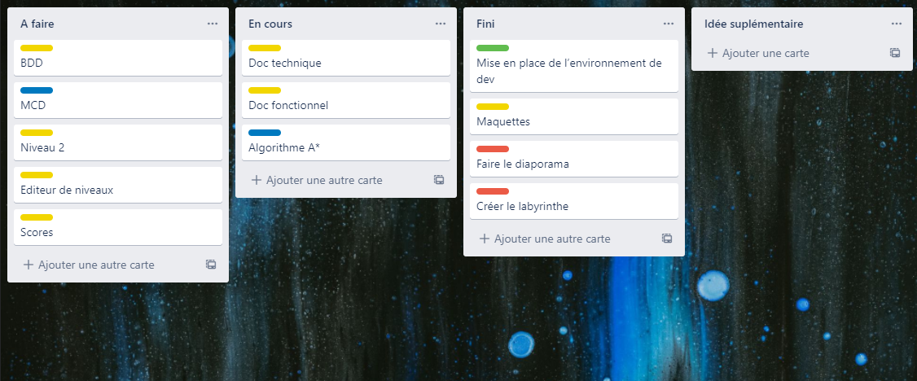
Suivi des tâches (Trello)

Slide 15
Suite du projet
Algorithme A*
Niveau 2
Niveau aléatoire
Editeur de niveau
Scores
Menu

Slide 16
Productions

Slide 17
Exemple de labyrinthe
 | 3 | 4 | 5 | 6 | 7 | 8 | 9 | 10
1 | 2 |  |  |  |  |  |  | 11
 | 3 |  |  |  |  |  |  | 12
 | 4 |  |  |  |  |  |  | 13
 | 5 |  |  |  | 23 |  |  | 14
 | 6 |  |  | 25 |  | 21 |  | 15
 |  | 8 |  | 26 |  | 20 |  | 16
 |  |  | 10 28 |  |  | 19 | 18 | 17
 |  |  | 11 29

Slide 18
Labyrinthe avec piège
1 | 2 | 3 | 4
 | 3 |  |  | 6
 | 4 |  |  |  | 8
 | 5 |  |  |  |  | 10
 | 6 |  |  |  |  |  | 12
 | 8 |  |  |  |  |  |  | 14
 | 10 | 12 | 14 | 15 | 16 | 17 | 18 | 19 | 16 20

Slide 19
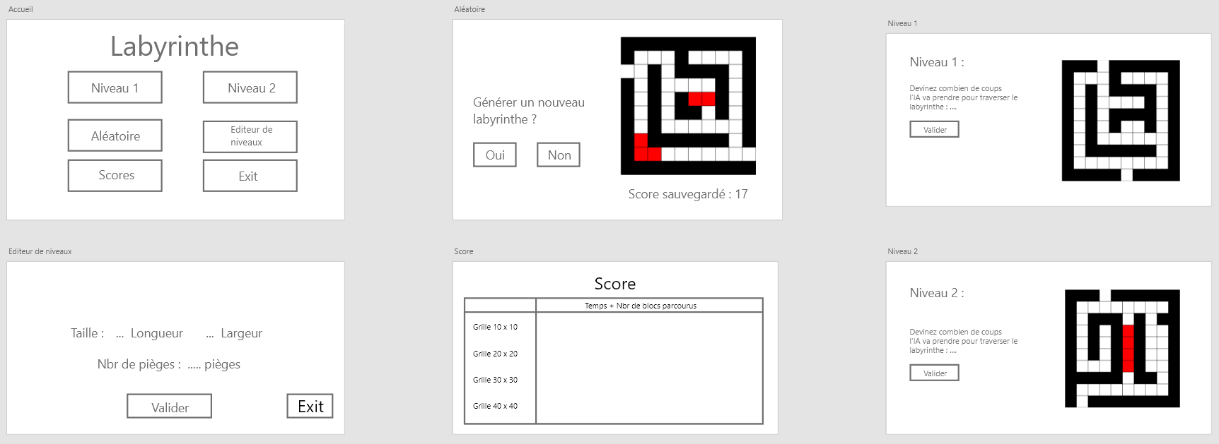
Maquettes

Slide 20
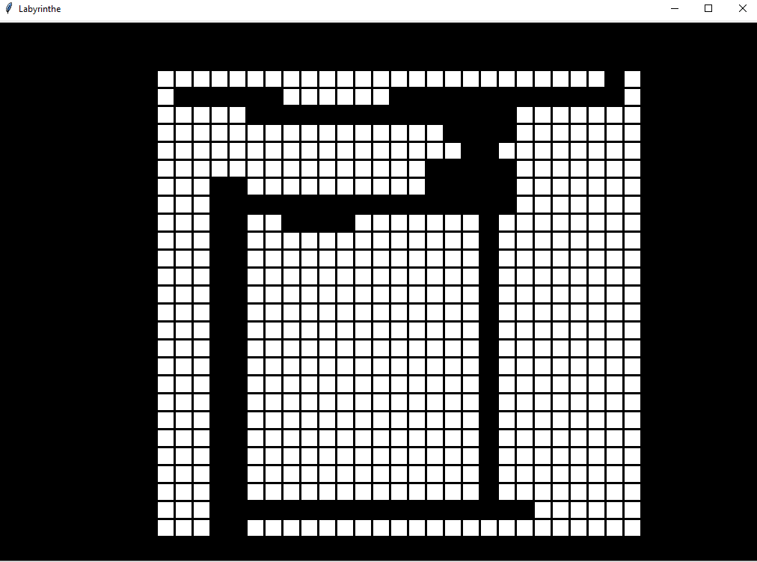
Démonstration

Slide 21
Conclusion

